Slide 1
Установка автоматизированного травления печатной платы
Подготовил студент
Группы № 772
Марсюков Н.В

Slide 2
Введние
Цель работы: разработка автоматизированной установки для исполнения процессов травления печатных плат в лабораторных условиях.
Исходными данными для проектирования являются:
- описание транспортного штатива и силового блока управления к штативу от фирмы производителя «Реабин».
- учебная и научно-техническая литература по проектированию аппаратных и программных средств устройств с микропроцессорным управлением [2].
- техническое описание микропроцессорного стенда SDK – 1.1.[3]

Slide 3
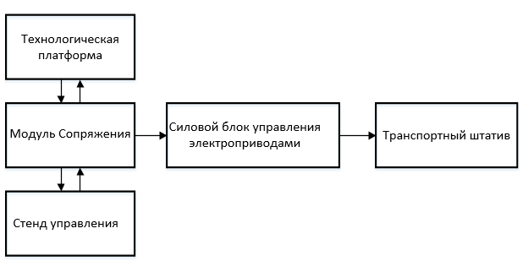
Анализ электрического состава установки
Направление стрелок описывает направление управляющих сигналов.

Slide 4
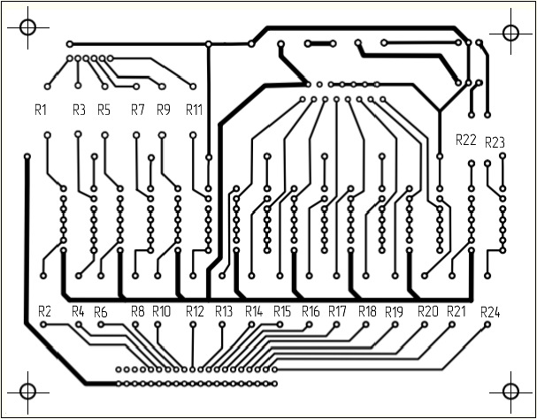
Модуль сопряжения

Slide 5
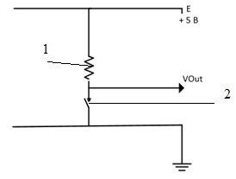
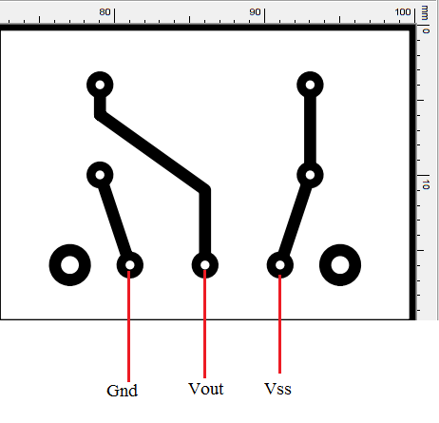
Датчики позиционирования
Датчиками положения являются герконы. Геркон – это электромеханическое устройство, представляющее собой пару ферромагнитных контактов, запаянных в герметичную стеклянную колбу. При поднесении к геркону постоянного магнита контакты замыкаются.

Slide 6
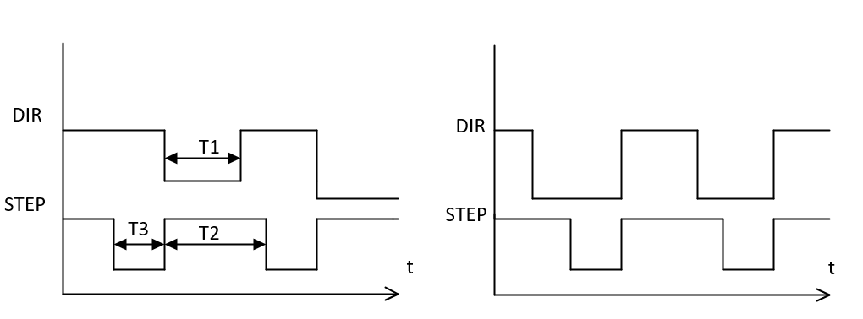
Управление двигателями штатив

Slide 7
Спасибо за внимание

Slide 8
Установка автоматизированного травления печатной платы
Подготовил студент
Группы № 772
Марсюков Н.В

